Slide 1


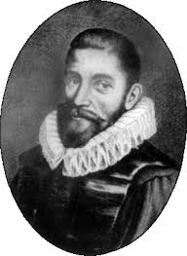
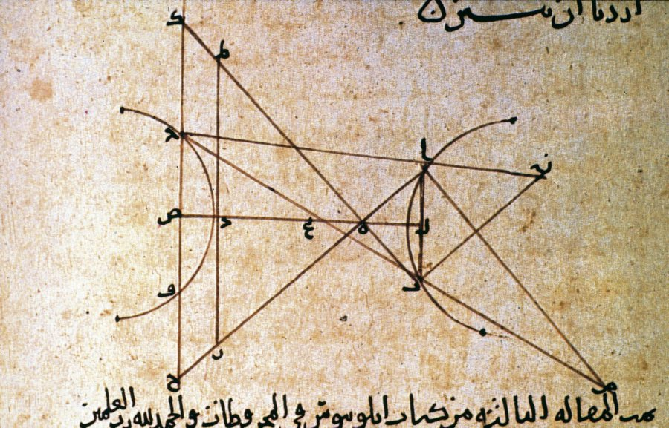
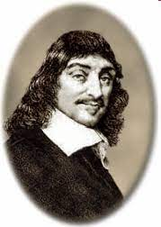
COURS D’OPTIQUE GEOMETRIQUE
SMP2/PC-P2
Département de Physique
Pr. LAHLOU
2023-2024

Slide 2
Plan du Cours
CHAPITRE 1. PRINCIPES FONDAMENTAUX DE L’OPTIQUE GÉOMÉTRIQUE
CHAPITRE 2. SYSTÈMES OPTIQUES SIMPLES
CHAPITRE 3. SYSTÈMES OPTIQUES CENTRES
CHAPITRE 4. LENTILLES
CHAPITRE 5. INSTRUMENTS OPTIQUES

Slide 3
Système centré : c’est quoi ???
Un système centré est un système optique constitué de l’association de systèmes simples (dioptres, miroirs) qui ont un même axe de révolution, appelé « axe principal » ou « axe optique ».
(S₁)
(S₂)
(A₂B₂)
(S_{n})
(AB)
(A₁B₁)
…………………
(A’B’)
(n)
(F₁ ; F’₁)
(n₁)
(F₂ ; F’₂)
(n₂)
(F_{n} ; F’_{n})
(n’)
n
(S₁)
(S₂)
(S₃)
n’
B’
B
A
A’
(σ_{E})
(σ_{S})
En appliquant les relations de conjugaison de chaque système de proche en proche, on peut trouver la position et la dimension de l’image finale (A’B’) formé par le système centré
Exemples de systèmes centrés
(D)
(D₁)
(D₁)
(M)
(D₂)
(D₁)
(D₂)
(D₁)
(D₂)
(D₂)
29

Slide 4
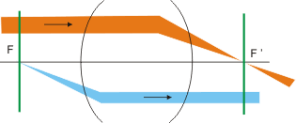
I) SYSTÈME CENTRÉ DIOPTRIQUE

Slide 5
1. Représentation des foyers principaux d’un système centré
“foyer principal objet” F
On trace un rayon émergent du système centré parallèlement à l’axe optique et on cherche le rayon incident correspondant. Ce rayon coupe l’axe optique au point F
F
(σ_{E})
(σ_{S})
On peut calculer la position de F, en appliquant la relation de conjugaison du système centré aux points conjugués (F; ∞)
29

Slide 6
1. Représentation des foyers principaux
“foyer principal image” F’
On trace un rayon incident sur le système centré parallèlement à l’axe optique et on cherche le rayon émergent correspondant. Ce rayon coupe l’axe optique au point F’
F’
(σ_{E})
(σ_{S})
On peut calculer la position de F’, en appliquant la relation de conjugaison du système centré aux points conjugués (∞; F’)
29

Slide 7
2. Représentation des Plans et points principaux
“plan principal objet” (P)
C’est le plan formé par l’ensemble des points d’intersection des incidents parallèles à l’axe et des émergents correspondants passant par F’
H
F
F’
(σ_{E})
(σ_{S})
(P)
Le point principal objet H est un point formé par l’intersection de l’axe optique avec le plan principal objet (P)
29

Slide 8
2. Représentation des Plans principaux
“plan principal image” (P’)
C’est le plan formé par l’ensemble des points d’intersection des incidents passant par F et des émergents correspondants parallèles à l’axe
H’
F
F’
(σ_{E})
(σ_{S})
(P’)
Le point principal image H’ est un point formé par l’intersection de l’axe optique avec le plan principal image (P’)
29

Slide 9
2. Représentation des Plans principaux
H
H’
F
F’
(σ_{E})
(σ_{S})
(P)
(P’)
29

Slide 10
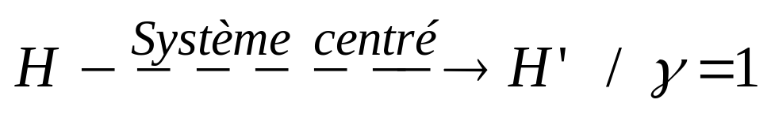
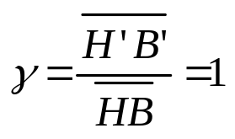
2. Plans et points principaux
B
B’
H
H’
F
A
A’
F’
(σ_{E})
(σ_{S})
(P)
(P’)
Les points principaux objet H et image H’
sont deux points conjugués, tels que :
29

Slide 11
Les points principaux objet H et image H’
sont deux points conjugués, tels que :
B
B’
H
H’
F
A
A’
F’
(σ_{E})
(σ_{S})
(P)
(P’)
Conséquence :
Si on place un objet (AB) sur le plan (P), tel que A ≡ H
Son image (A’B’) par le système centré se formera sur le plan (P’), tel que A’ ≡ H’ et aura la même taille que l’objet (AB) :
On peut calculer les positions de H et H’, en appliquant les formules de conjugaison (de position et de grandissement du système centré aux points conjugués (H; H’), tout en remplaçant le grandissement de l’image par γ = 1
29

Slide 12

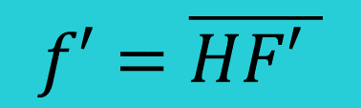
3. Points cardinaux et distances focales
Chaque système centré est caractérisé par 4 points cardinaux (uniques) :
F
H’
F’
H
Foyers principaux
Points principaux
Distance focale objet f
H
H’
F
F’
Distance focale image f’
‘
(P)
(P’)
29
Formule de Lagrange-Helmholtz

Slide 13
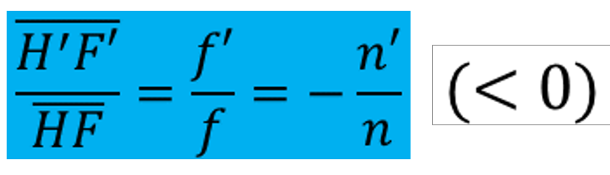
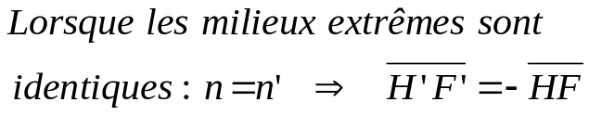
1.4. Relation entre les distances focales

Slide 14












Exemple d’application : Cas d’un dioptre sphérique
Détermination de la position de H et H ’ d’un DS ?
n
n’
Graphiquement
C
C
S
F’
S
H’
F
H
n’
H ≡ H’ ≡ S
Pour un Dioptre Sphérique

Slide 15

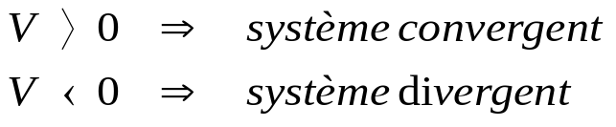
5. Vergence
La vergence d’un système centré à foyers est :

Slide 16

6. Nature d’un système centré
V > 0
HF < 0 et HF’ > 0
H
H’
F
F’
(P)
(P’)
V < 0
Système centré convergent
HF > 0 et HF’ < 0
H’
H
F’
F
La nature réelle ou virtuelle
des foyers F et F’ dépend de leurs positions par rapport aux faces d’entrées (σ_{E}) et de sortie (σ_{S}) du système et non pas par rapport aux plans principaux.
(P’)
(P)
Système centré divergent
29
Formule de Lagrange-Helmholtz

Slide 17



7. Construction de l’image d’un objet
a) Système centré convergent
  Placer les élément cardinaux : F ; F′; H et H′
  Faire la construction avec les deux rayons particuliers (passant par F et // à l’axe)
B
A’
A
F
H
H’
F’
B’
(P)
(P’)

Slide 18



b) Système centré divergent
B
B’
A
F’
H
A’
H’
F
(P)
(P’)

Slide 19
8. Tracé de la marche d’un rayon incident quelconque
En utilisant le foyer secondaire image φ′
a) Exemple : Cas d’un système convergent
I
I’
Φ’
A
Incident quelconque
A’
H
F
H’
F’
P
P’
On trace Le rayon lumineux // (AI)
et passant par F
ce rayon émerge parallèlement à l’axe tout
en coupant le PFI en Φ’
(I’A’) passe aussi par Φ’

Slide 20
9. Tracé de la marche d’un rayon émergent quelconque
En utilisant le foyer secondaire objet φ
a) Exemple : Cas d’un système convergent
I
I’
Φ
A’
A
Émergent quelconque
F
H
H’
F’
(P)
(P’)
On trace le rayon lumineux // (I’A’) et
passant par F’
ce rayon entre parallèlement à l’axe tout
en coupant le PFO en Φ
(AI) passe aussi par Φ

Slide 21
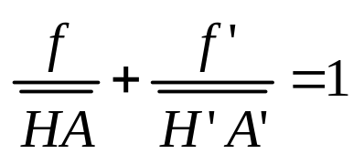
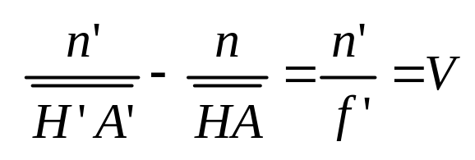
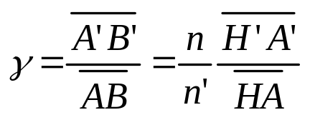
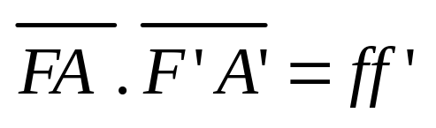
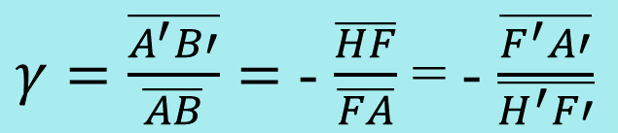
10. Formules de conjugaison d’un système centré
Relation de conjugaison
avec origine aux points principaux
Relation de Descartes
Relation de grandissement transversal
avec origine aux points principaux
La relation de conjugaison
Avec origine aux foyers est :
Formules de Newton
La relation de grandissement
Avec origine aux foyers est :

Slide 22
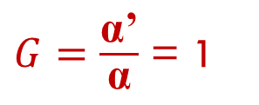
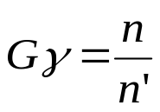
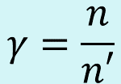
11.Points nodaux d’un système centré
Les points nodaux sont deux points conjugués N et N’ sur l’axe tels que à tout incident passant par N correspond un émergent passant par N’ et parallèle à l’incident
Rayons
parallèles
B
N
N’
α = α’
α
H’
F’
A’
A
F
H
α ’
B’
α étant l’angle formé par le rayon incident et l’axe optique
α' étant l’angle formé par le rayon émergent et l’axe optique
Grossissement
(P)
(P’)
D’après la relation de Lagrange-Helmholtz :
Les points nodaux objet N et image N’
Système centré
N N’ / G = 1
et
On peut calculer les positions de N et N’, en appliquant les formules de conjugaison (de position et de grandissement du système centré aux points conjugués (N ; N’), tout en remplaçant le grandissement de l’image par
29

Slide 23
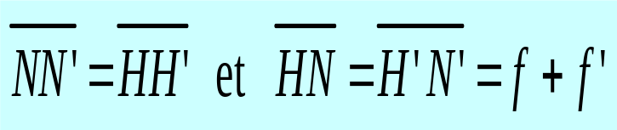
12. Relation entre points nodaux (N et N’)
et points principaux (H et H’)

Slide 24
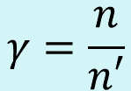


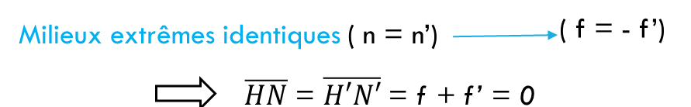
Remarque :
Les points nodaux objet N et image N’
Système centré
N N’ / G = 1
et
Si les milieux extrêmes sont identiques (n = n’)
H Ξ N et H’ Ξ N’
Ou bien

Slide 25









Exemple d’application : Cas d’un dioptre sphérique
Détermination des points nodaux N et N ’ d’un DS ?
Méthode 1 :
n
n’
(D.S)
A A’
n n’
C
S
1
2
(D.S)
N N’ / G = 1 et
n n’
2
N’ ≡ N
1
Pour un Dioptre Sphérique

Slide 26

Exemple d’application : Cas d’un dioptre sphérique
Méthode 2 :
N et N ’ d’un DS ?
n
n’
C
S
Pour le dioptre sphérique : H Ξ H’ Ξ S
et comme HN = H’N’ = f + f’ = SF + SF’ = SC = HC
Pour un Dioptre Sphérique

Slide 27







II) ASSOCIATION DE DEUX SYSTEMES CENTRES (DIOPTRIQUES)
Soit un système (S) formé par l’association de deux système centrés dioptriques (S₁) et (S₂) :
n
N
n’
H₁
H₁’
H₂
H₂’
H
H’
(S₁) : (H₁, H’₁, F₁, F’₁)
(S₂) : (H₂, H’₂, F₂, F’₂)
(S) : (H, H’, F, F’) ?

Slide 28
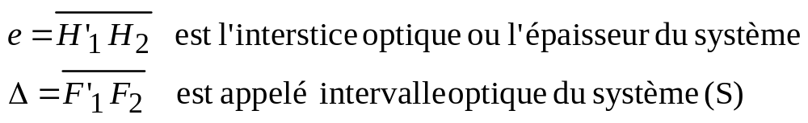
II) ASSOCIATION DE DEUX SYSTEMES CENTRES
On définit les deux distances suivantes :
e
n
N
n’
H₁
H₁’
H₂
H₂’
H
H’
∆

Slide 29
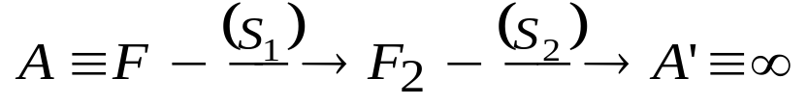
1. Construction géométrique des points cardinaux
b) Foyer objet F et point principal objet H
Par calcul : On applique la relation de conjugaison du système (S₁) pour les points cardinaux (F ; F₂)
F₂
?
(S)
Par construction :
(S₁)
N
(S₂)
n
n’
F
F₁
F’₁
F₂
F’₂
H
Φ₁
H₁
H’₁
H₂
H’₂
(P)
(PF₁)
(P₁)
(P’₁)
(P₂)
(P’₂)

Slide 30
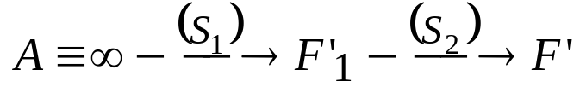
2. Construction géométrique des points cardinaux
du système équivalent
a) Foyer image F’ et point principal image H’
Par calcul : On applique la relation de conjugaison du système (S₂) pour les points cardinaux (F’₁; F’)
F’₁
?
(S)
Par construction :
n
(S₁)
N
(S₂)
(PFI₂)
n’
F₁
F’₁
F₂
F’₂
H₁
H’₁
H₂
H’₂
F’
H’
Φ’₂
(P₁)
(P’₁)
(P₂)
(P’₂)
(P’)

Slide 31





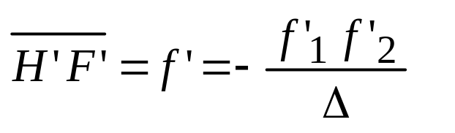

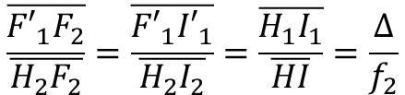

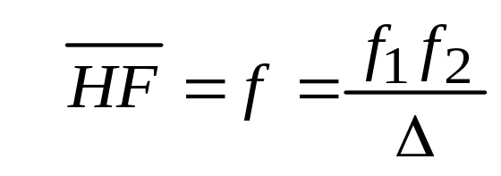
Démonstration
Foyer image F’ et point principal image H’
(S₁)
N
(S₂)
n
n’
F₁
I’₁
H’₂
F’₂
J’
F’₁
F₂
H₂
H₁
H’₁
F’
H’
G₂
G’₂
Φ₂
(P₁)
(P’₁)
(P₂)
(P’₂)
(P’)
(PF₂)
Foyer objet F et point principal objet H
Triangles semblables (HFI) et (F₁H₁H₁)
(S₁)
N
(S₂)
n’
I
n
I₂
F₁
F’₁
F₂
F’₂
H
F
H₁
H’₁
H₂
H’₂
Triangles semblables (F₂H₂I₂) et (F’₁F₂I’₁)
I₁
Φ’₁
I’₁
(P₂)
(P’₂)
(P)
(P₁)
(P’₁)
(PFI₁)

Slide 32
3. Distances focales du système équivalent
Distance focale objet
Distance focale image
Avec f₁ et f’₁ les distances focales objet et image du système (S₁)
f₂ et f’₂ les distances focales objet et image du système (S₂)

Slide 33
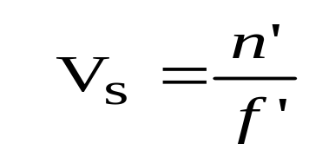
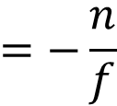
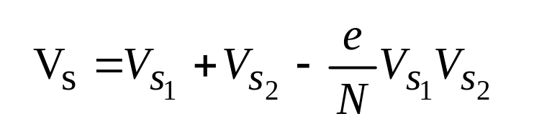
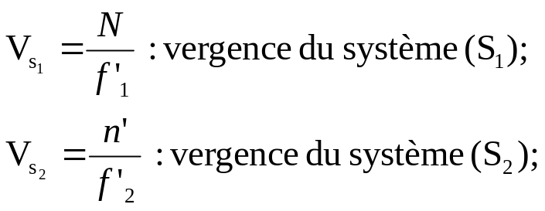
4. Vergence du système équivalent
La vergence V_{s} (ou C) du système centré équivalent à l’association de deux systèmes centrés (S₁) et (S₂) est tel que :
n
N
n’
S₁
S₂
En appliquant la formule de Gullstrand, on peut écrire que :
Formule de Gullstrand
où
N étant l’indice du milieu intermédiaire séparant les systèmes (S₁) et (S₂)

Slide 34

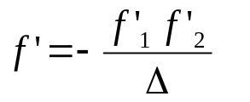
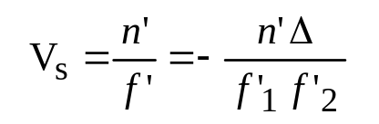

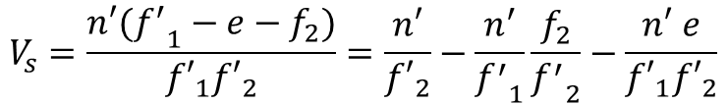
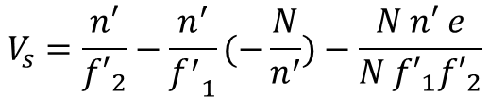
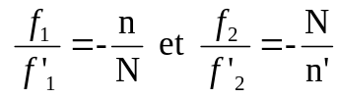
Démonstration
n
N
n’
avec
S₁
S₂
En remplaçant
Formule de Gullstrand
où
N étant l’indice du milieu intermédiaire

Slide 35
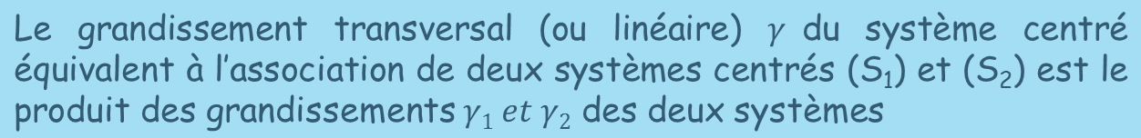






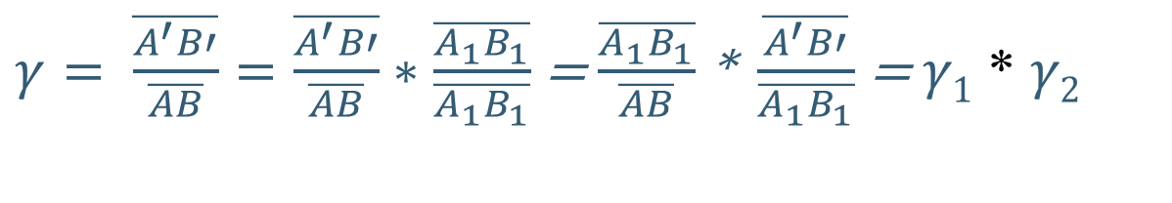
5. Grandissement transversal
Démonstration :

Slide 36
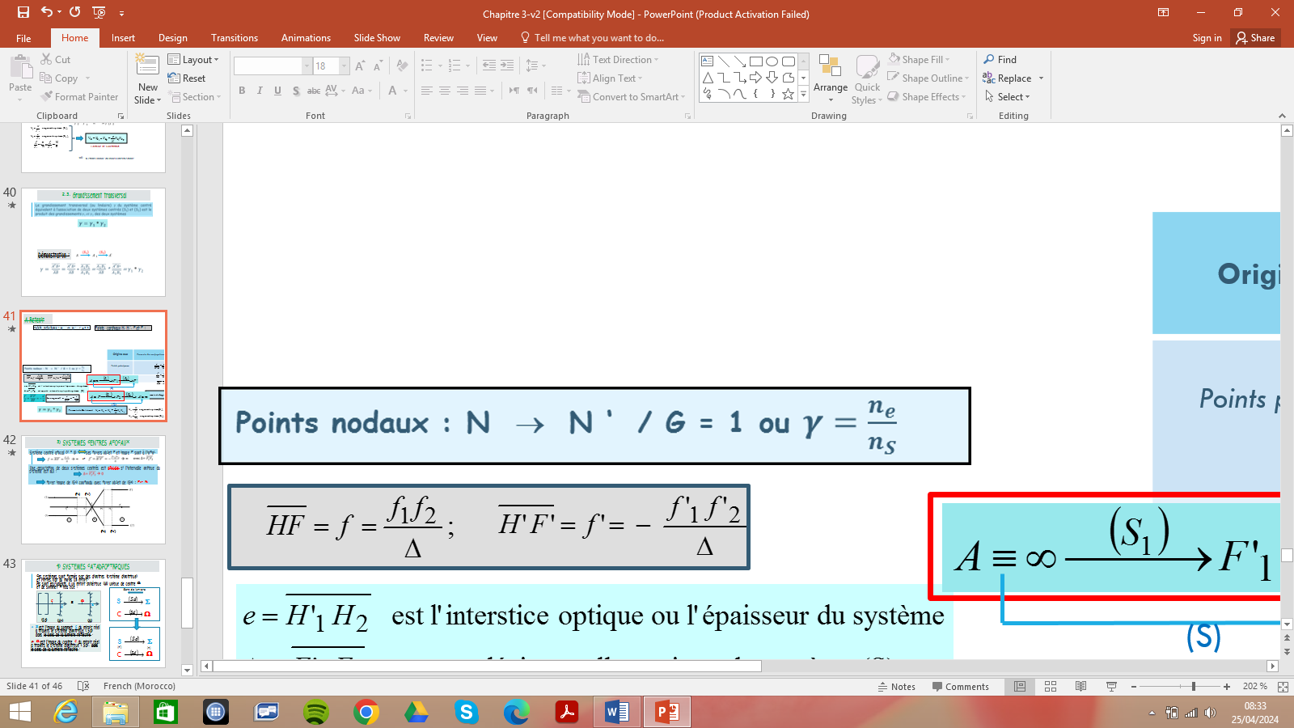
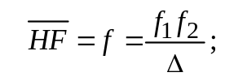

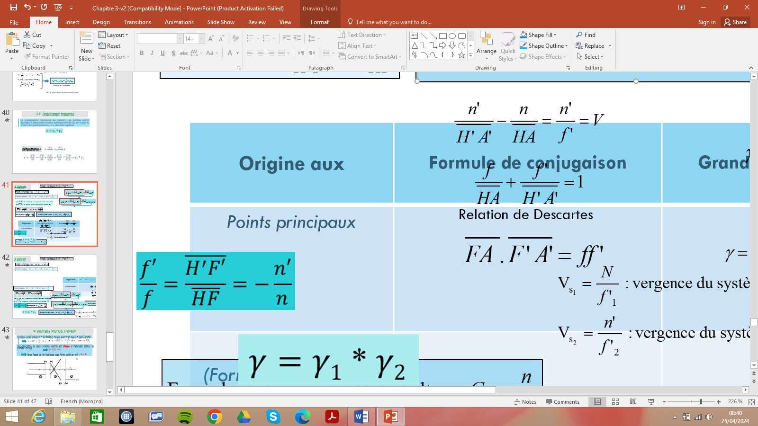
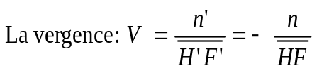
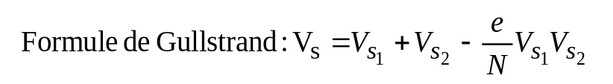
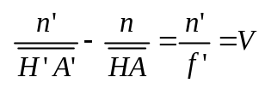
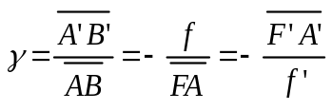
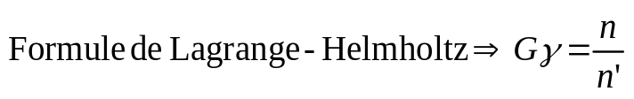
Résumé
Points cardinaux H, H ’, F et F’ :
Points principaux : H → H ’ / γ = 1
(S)
(S)
Origine aux | Formule de conjugaison | Grandissement transversal
Points principaux
Foyers (Formules de Newton)
Relation de Descartes

Slide 37




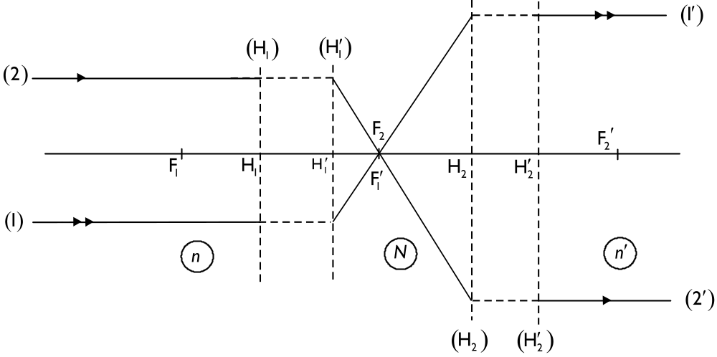
III) SYSTEMES CENTRES AFOCAUX
Système centré afocal (V = 0) ses foyers objet F et image F’ sont à l’infini.
et
Une association de deux systèmes centrés est afocale si l’intervalle optique du système est nul :
foyer image de (S₁) confondu avec foyer objet de (S₂) : F’₁≡ F₂
(P₁)
(P₁’)
Image à l’infini
Objet à l’infini
(P₂)
(P₂’)
Les systèmes afocaux ont un intérêt particulier pour l’observation d’objets lointains (à l’infini) comme les étoiles

Slide 38
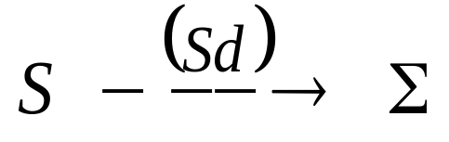
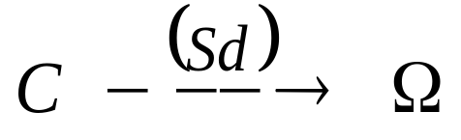
IV) SYSTEMES CATADIOPTRIQUES
Ces systèmes sont formés par des dioptres (système dioptrique) et limités par au moins un miroir.
Ils sont équivalents à un miroir sphérique (M) unique de centre Ω
et de sommet Σ tels que :
Sens de lumière
(n)
(n’)
C
Ξ
Ω
S
Σ
S
Σ
(n)
(n’)
C
Ω
(Sd)
(M₁)
(M)
Σ est l’image du sommet S du miroir réel à travers le système dioptrique (Sd) dans le sens de la lumière réfléchie.
♣ Ω est l’image du centre C du miroir réel à travers le système dioptrique (Sd), dans le sens de la lumière réfléchie;
S
Σ
(n’)
(n)
Il suffit d’appliquer la relation de conjugaison du système dioptrique pour les couples de points (S ; Σ) et (C ; Ω)
(tout en inversant les positions des indices n et n’ de ce système)
C
Ω

Slide 39






IV) SYSTEMES CATADIOPTRIQUES
Soient Ω le centre et Σ le sommet du miroir (M) équivalent au système catadioptrique :
le rayon de courbure du miroir équivalent
Nature du miroir (M) équivalent
ou ρ = 0
fini
miroir plan
miroir sphérique
miroir concave
miroir convexe

Slide 40




EXEMPLE D’APPLICATION 1
Exemple de système catadioptrique 1 :
dioptre sphérique + miroir sphérique
n
n'
≡ MS (Σ, Ω)
?
C₂
C₁
S₁
S₂
D(S₁, C₁)
M(S₂, C₂)
Position du sommet
Σ ?
On applique la relation de conjugaison avec origine au sommet du dioptre DS1 :
S₁
n’
n
Ω ?
Position du centre
S₁
n’
n

Slide 41




EXEMPLE D’APPLICATION 2
Exemple de système catadioptrique 2 :
dioptre plan + miroir sphérique
1
n
C
H
S
≡ MS (Σ, Ω)
(DP)
M(S, C)
On applique la relation de conjugaison du dioptre plan :
Position du sommet
n 1
Σ ?
Ω ?
n 1
Position du centre

